Slide 1

Deep³
The Deeper, The Wiser.
Company & Product
DeepCube.AI
Agentic AI Studio+
프로그래밍 없이 누구나 구축하는 '탈 RAG' 기반 DB 직결형 Agentic AI Platform
(주)딥큐브 | DeepCube, Inc.
v2.2 · 2026

Slide 2
EXECUTIVE SUMMARY
한눈에 보는 DeepCube
Company
(주)딥큐브 · DeepCube, Inc.
2025년 설립된 AX(AI Transformation) 전문 Agentic AI Platform 기업
Mission
AI 도입을 넘어, 경영·조직·업무 프로세스의 근본적 재편
단순 보조 도구가 아닌, 운영 DB와 직결되는 자율 에이전트로 업무 자동화 구현
Product
DeepCube.AI — Agentic AI Studio+
프로그램 개발 없이 누구나 구축하는 '탈 RAG' 기반 DB 직결형 Agentic AI Platform
Position
Augmentation → Automation으로의 전환점
탈 RAG · DB 직결 · HITL 거버넌스 — 시장이 지목한 AI 에이전트 실패 리스크의 정조준

Slide 3
THE PROBLEM
AI 도입, 결국 'RAG 챗봇'으로 수렴한다
기업이 듣는 시나리오
시장의 경고
1
"AI 안하면 뒤처진다는데…"
40%
2
ChatGPT는 좋아 보이는데, 우리 회사엔?
3
전문업체 컨설팅 → "RAG 기반 챗봇 가능합니다"
Gartner 예측 — 2027년까지 에이전트형 AI 프로젝트의 40% 이상이 비용·ROI·거버넌스 부재로 취소될 위험
4
결과: 내부문서 조회 챗봇, Local LLM ChatBot
→ '탈 RAG·DB 직결·HITL 거버넌스'가 이 리스크에 대한 직접적 해답

Slide 4
OUR SOLUTION
DeepCube.AI는 무엇이 다른가
◆
▣
✓
탈 RAG
GUI 노코드
HITL 거버넌스
DB 직결형 Agentic AI
Drag & Drop Studio
안전한 자율성
사내 문서 검색 챗봇이 아닌, 운영 RDB(Oracle / MariaDB 등)에 MCP로 직접 연결되어 실제 업무 데이터를 자율 처리
프로그래밍 지식이 없어도 시나리오 편집기에서 워크플로우를 설계, 다양한 LLM·데이터소스 통합 가능
질의 적절성 검증 → SQL 미리보기·수정 → 승인 워크플로우 → 실행. 규제 산업(금융·공공)이 요구하는 감사 가능 구조

Slide 5
PRODUCT
5컴포넌트로 구성된 Agentic AI Platform
01
Editor
Studio (GUI 저작 도구)
Drag & Drop 워크플로우 · 직관적 시나리오 구현
02
Flow
Platform Engine
LLM·RAG·Web 검색 시나리오 실행 · 고성능·안정성·확장성
03
UI
Portal
사용자/권한 관리 · 모니터링 · 배포 관리
04
Agent
MCP Agent ★ 핵심 차별점
RDB MCP Server · 자연어 기반 RDB Agent
05
RAGBuilder
RAG 구축 도구
데이터 취합/정제 자동화 · 안정성 강화 · 최신 정보 제공
DB 직결형 자연어 RDB Agent가 시장 차별화의 핵심

Slide 6
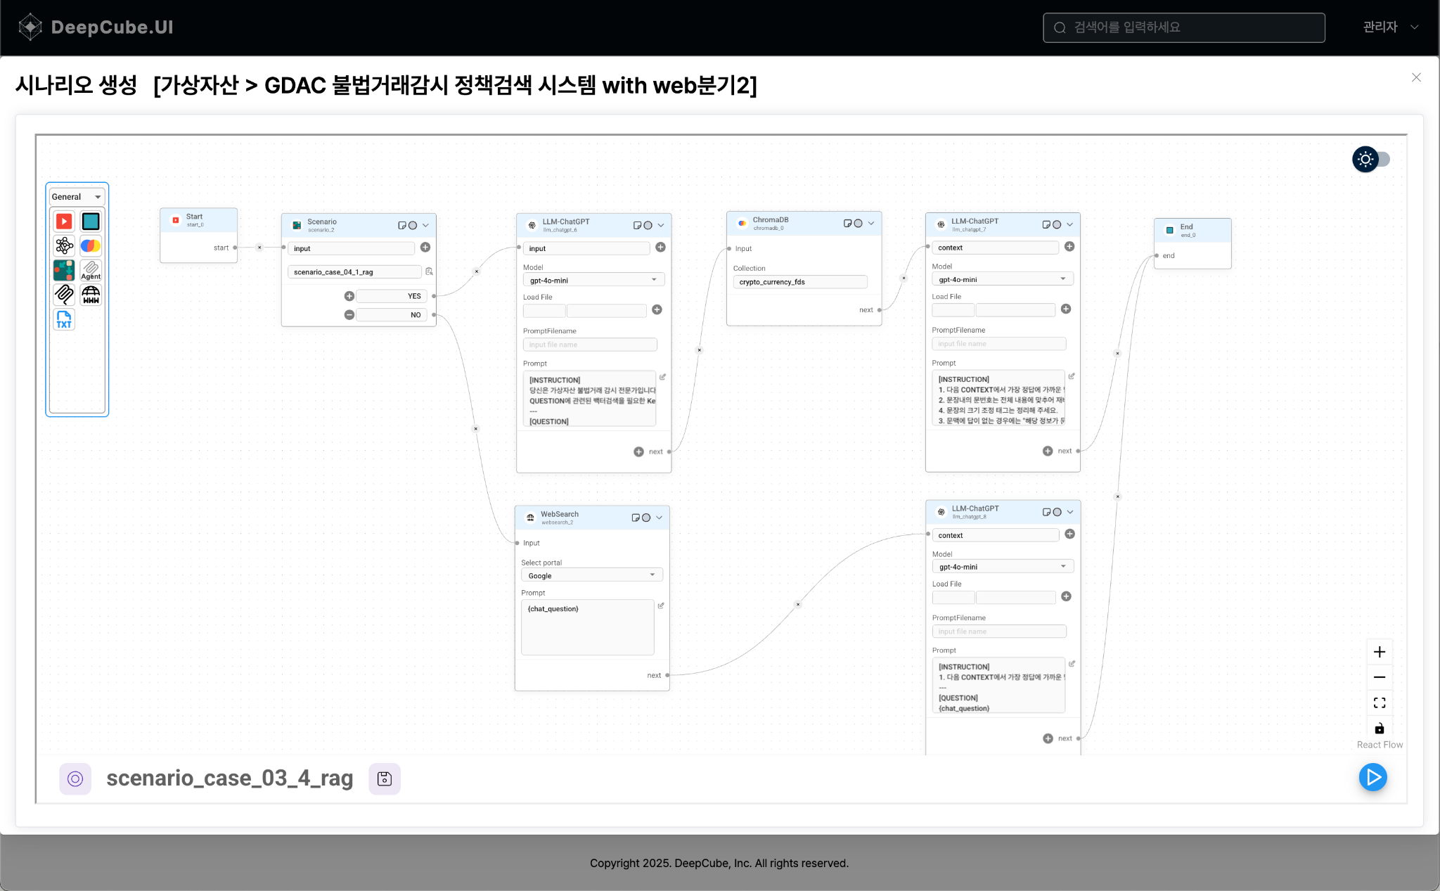
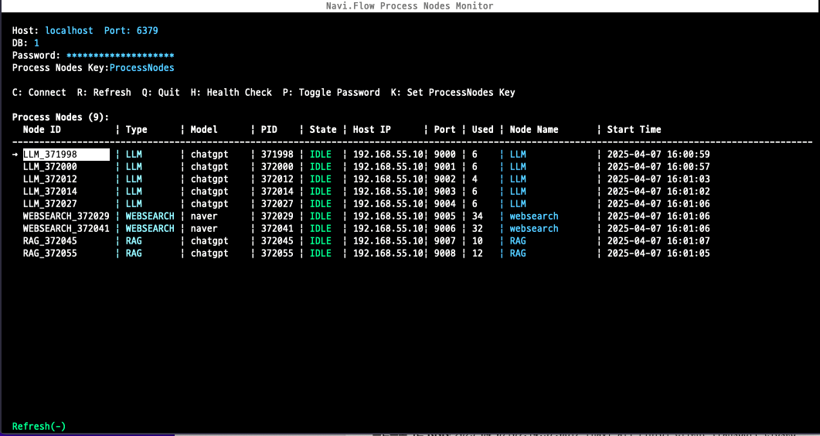
PRODUCT
서비스 시나리오 작성 vs. 서비스 모니터링

Slide 7
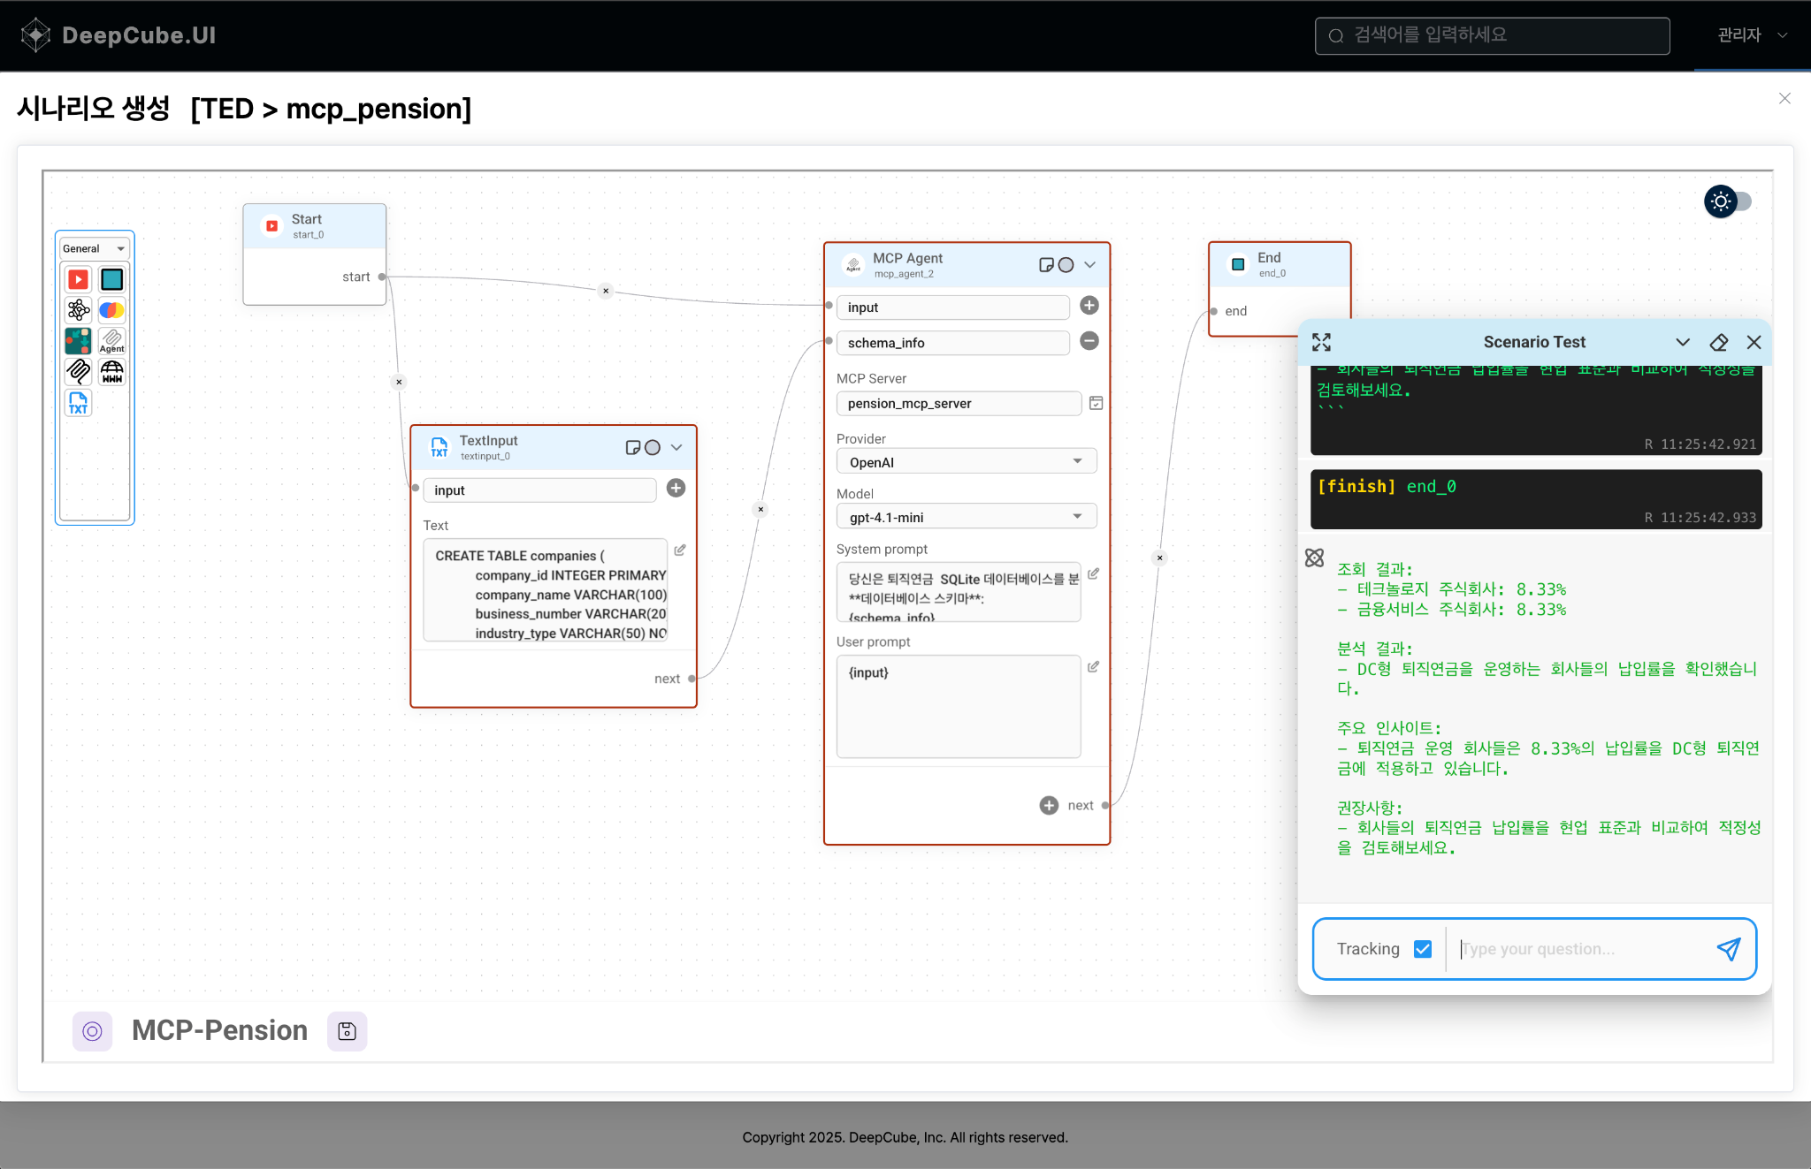
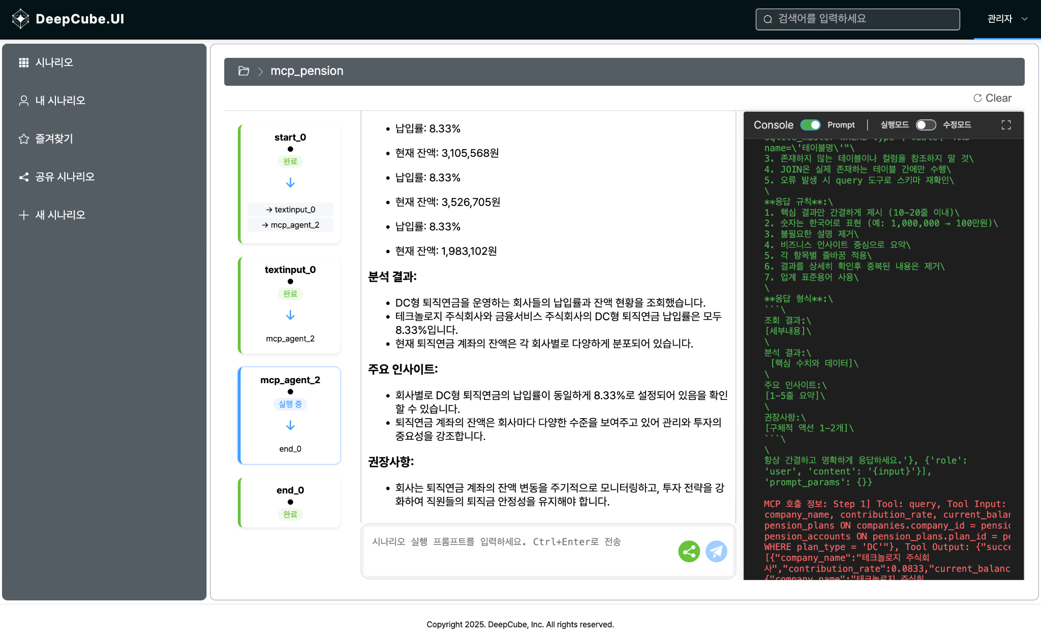
PRODUCT
편집 중 실행 vs. BETA 실행 모니터링
편집 중 실행
BETA 실행 모니터링

Slide 8
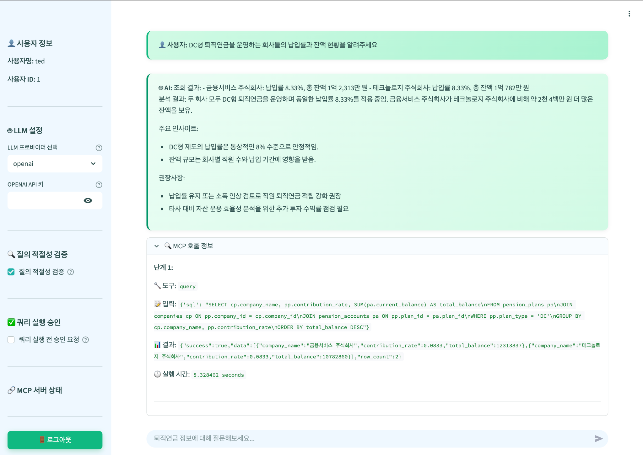
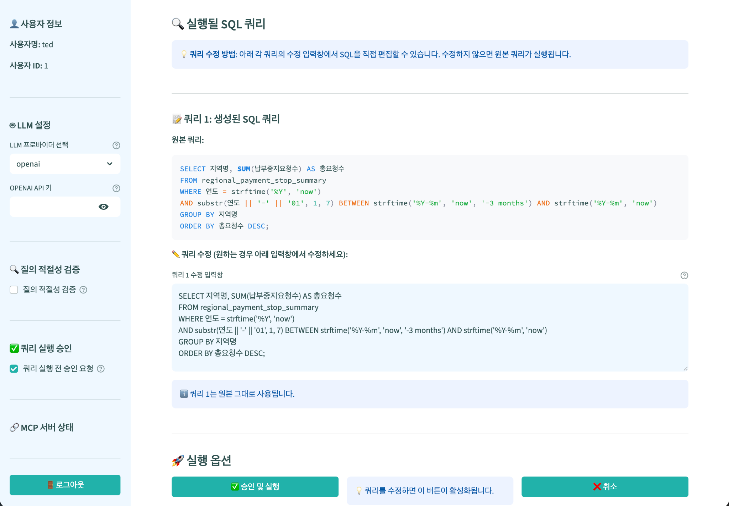
PRODUCT
자연어 기반 RDB Agent
퇴직연금 DB Agent
당원관리 DB Agent

Slide 9
ARCHITECTURE
DeepCube.AI Agentic Service Platform
ACTORS
DEEPCUBE.AI PLATFORM
MCP CONNECTORS
AI Agent 제작자
Editor
DataBase
GUI Studio
★ RDB 직결 (Oracle, MariaDB ...)
시나리오 설계
Flow Engine
MCP
Web Search
End User
Prompt → Tools → LLM
외부 검색
기존 서비스 사용
Portal
File System
Admin / Monitor
파일 시스템 접근
Service 개발자
RAGBuilder
API & Etc.
Legacy 연동
Vector DB + Doc Base
Restful API · Legacy 연동

Slide 10
FLAGSHIP MODULE
자연어 기반 RDB Agent
자연어 질문 → SQL 자동 생성 → 사용자 검토·수정 → 승인 실행 → 비즈니스 인사이트 자동 도출
1
2
3
4
5
6
질의 입력
적절성 검증
SQL 생성
검토·수정
승인·실행
인사이트
자연어로 질문 입력
악의/모호 질의 차단
MCP로 스키마 인지
사용자가 SQL 편집
운영 DB에 안전 실행
분석·권장사항 도출
REFERENCE USE CASES
금융 — 보험
공공 — 정치
가상자산 컴플라이언스
퇴직연금 DB Agent
당원관리 DB Agent
GDAC 불법거래감시
"DC형 퇴직연금 운영 회사들의 납입률과 잔액 현황은?"
"최근 3개월 지역별 납부중지 요청 현황은?"
"의심 거래 패턴 추적 정책 검색"

Slide 11
GO-TO-MARKET
IP 본사 + 3채널 다중 GTM 모델
CHANNEL ① OEM
CHANNEL ② 컨설팅
SKAI Worldwide
Deloitte 안진회계법인
코스닥 357880 · AI/DB 솔루션
Big 4 · AX 컨설팅
협업 진행 중
공공 / B2G
교육 완료 · H2 협업 예정
대기업 · 금융 AX
DeepCube.AI
IP · 기술 본사
CHANNEL ③ 솔루션
DIRECT · 레퍼런스
교보DTS
DB생명
교보생명 IT 자회사 · 국내 1호 IT 서비스사
직접 PoC
MOU 예정
금융 · 보험
PoC 진행 중
금융 앵커 레퍼런스

Slide 12
TRACTION & PIPELINE
채널별 진행 단계와 다음 마일스톤
단계
파트너 / 고객
타입
도메인
Next Milestone
SKAI Worldwide
OEM 납품
공공 / B2G
첫 공공 레퍼런스 확보 (2026 H2)
협업 진행
Deloitte Anjin
컨설팅 추천
대기업 AX
H2 공동사업 발진 (2026 H2)
교육 완료 · 협업 예정
교보DTS
솔루션 라이선싱
금융 · 보험
국내 판권 + 공동 개발 (AIFT 선례)
MOU 예정
DB생명
직접 고객
금융 앵커
PoC 완료 → 사례화 → 보험 도미노
PoC 진행
보험 도미노 잠재력
자본 확충 옵션
교보DTS(상위권 캡티브) + DB생명(직접 PoC)이 동시에 가동 — 성공 시 보험 업계 빠른 확산 가능
교보DTS MOU는 2025년 AIFT 선례(판권+공동개발+전략적 투자) 경로 진입 가능성

Slide 13
감사합니다
Thank you
전성욱 · Ted Jeon
CEO, DeepCube, Inc.
010-2380-0764
ted.jeon@deep3ai.com
www.deep3ai.com
(주)딥큐브 | DeepCube, Inc.

